Slide 1
CSS 정의
CSS는 Cascading Style Sheet의 약자이다. CSS는 문서의 콘텐츠와 레이아웃, 글꼴 및 시각적 요소들로 표현되는 문서의 외관(디자인)을 분리하기 위한 목적으로 만들어졌다. 출처: http://webdir.tistory.com/338 [WEBDIR]

Slide 2
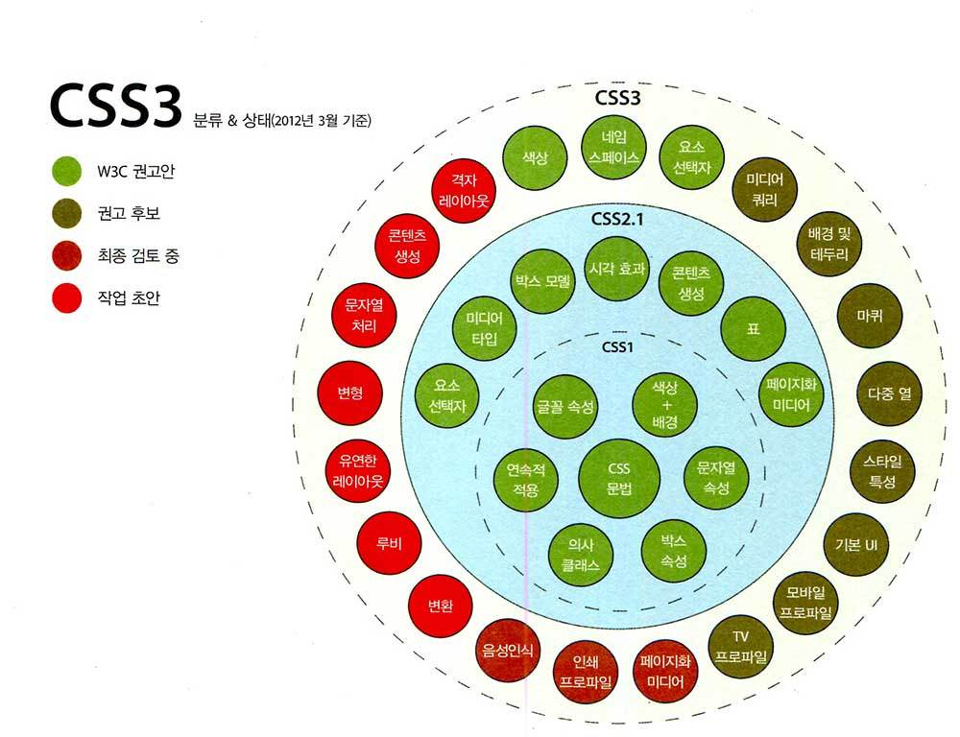

Slide 3
CSS 사용법
외부 스타일 시트(External Style Sheet)
내부 스타일 시트(Internal Style Sheet)
HTML 태그 내에 스타일 지정(Inline Styles)

Slide 4
외부 스타일 시트(External Style Sheet)
link 요소를 이용한 외부 CSS 파일
<head> <link rel="stylesheet" type="text/css" href="mystyle.css"> </head>
import를 이용한 외부 CSS 파일
<head>
<style type="text/css">
@import url(style.css);
</style>
</head>

Slide 5
내부 스타일 시트(Internal Style Sheet)
HTML 문서의 head 태그
<head> <style type="text/css"> <!-- body {font-size:9pt;} //--> </style> </head>

Slide 6
HTML 태그 내에 스타일 지정(Inline Styles)
HTML 요소에 인라인 스타일로 삽입
<body>
<p style="height:100px; color:blue">
</body>

Slide 7
삽입 위치 우선순위
<head> 요소안의 style 요소
<style> 요소안의 @import 문
<link> 요소로 연결된 CSS 파일
<link> 요소로 연결한 CSS 파일 안의 @import 문
최종 사용자가 연결한 CSS 파일
브라우저의 기본 스타일시트

Slide 8

CSS 기본 문법

Slide 9
Selectors
Type Selectors
2. Class Selectors
HTML class=”classname”
CSS .classname
3. ID Selectors
HTML id=“idname”
CSS #idname

Slide 10
Selectors
4. Combining Selectors
selector와 inherit 스타일 조합

Slide 11
Selector 우선순위
!important > 인라인 스타일 > 아이디 선택자 > 클래스/속성/가상 선택자 > 태그 선택자 > 전체 선택자

Slide 12

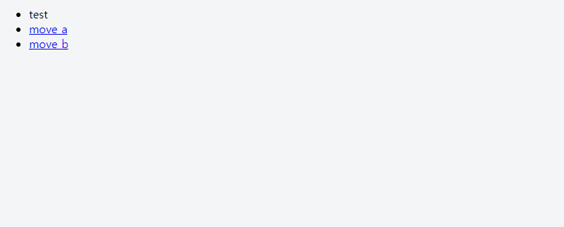
Selectors
Result

Slide 13
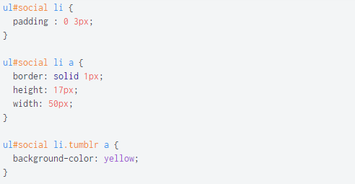
Selectors

Slide 14
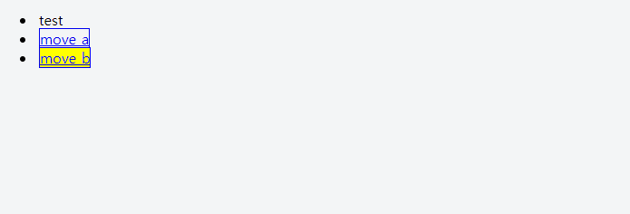
Selectors

Slide 15
CSS Colors
a valid color name - like "red"
an RGB value - like "rgb(255, 0, 0)"
a HEX value - like "#ff0000“

Slide 16
CSS Border
p.one { border-style: solid; border-width: 5px; } p.two { border-style: solid; border-width: medium; } p.three { border-style: solid; border-width: 2px 10px 4px 20px; }
Border
Content

Slide 17
CSS Margin
p { margin-top: 100px; margin-bottom: 100px; margin-right: 150px; margin-left: 80px; }
p { margin: 100px 150px 100px 80px; }
a,
Margin
Content

Slide 18
CSS Padding
p { padding-top: 50px; padding-right: 30px; padding-bottom: 50px; padding-left: 80px; }
p { padding: 50px 30px 50px 80px; }
a,
Margin
Padding
Content

Slide 19
CSS Height and Width
div { height: 200px; width: 50%; background-color: powderblue; }
auto
length values | px, percent (of containing block)
a,
Margin
Padding
Content
height
width

Slide 20
CSS Display
none
block
inline
inline-block
Notes:
display 속성 중 block (블록 요소) 는 요소의 가로 길이가 100%가 되어 (width값을 수동으로 지정해도 보이지 않는 margin 같은 값이 화면을 꽉 채운다) 자동으로 줄 바꿈이 되고 width, height 속성을 지정 할 수 있는데, 자동으로 display:block 이 적용되는 대표적인 태그는 div 가 있다.

Slide 21
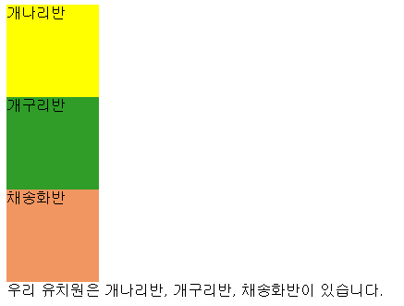
CSS Display - block
div { width:100px; height: 100px; }
<body>
<div id="a"> 개나리반 </div> <div id="b" > 개구리반 </div> <div id="c"> 채송화반 </div>
우리 유치원은 개나리반, 개구리반, 채송화반이 있습니다. </body>

Slide 22
CSS Display - inline
div { width:100px; height: 100px;
display: inline; }
<body>
<div id="a"> 개나리반 </div> <div id="b" > 개구리반 </div> <div id="c"> 채송화반 </div>
우리 유치원은 개나리반, 개구리반, 채송화반이 있습니다. </body>

Slide 23

CSS Display - none
div { width:100px; height: 100px;
display: none; }
<body>
<div id="a"> 개나리반 </div> <div id="b" > 개구리반 </div> <div id="c"> 채송화반 </div>
우리 유치원은 개나리반, 개구리반, 채송화반이 있습니다. </body>

Slide 24
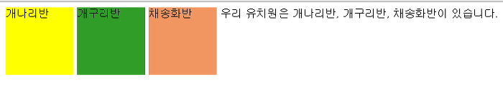
CSS Display – inline-block
div { width:100px; height: 100px;
display: inline-block; }
<body>
<div id="a"> 개나리반 </div> <div id="b" > 개구리반 </div> <div id="c"> 채송화반 </div>
우리 유치원은 개나리반, 개구리반, 채송화반이 있습니다. </body>
Notes:
inline-block 요소는 inline 요소와 block 요소의 특징을 합친 것으로 자동으로 줄 바꿈이 되지 않지만 크기를 지정 할 수 있다. inline-block 요소와 요소 사이에는 공백이 생기게 된다. (단, ie7 이하는 지원하지 않는데, *zoom:1; *display:inline 속성을 이용하면 inline-block 요소 처럼 사용 할 수 있다.)

Slide 25
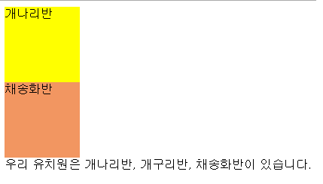
CSS display: none

Slide 26
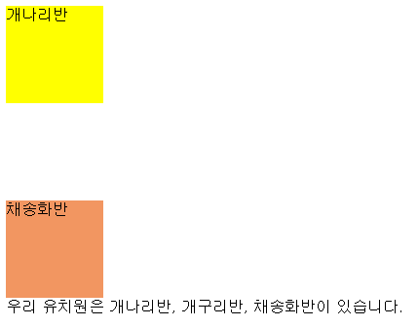
CSS visibility: hidden

Slide 27
CSS Display
block 요소
inline 요소
p
h1
blockquote
ul / ol
li
div
a
strong
em
span

Slide 28
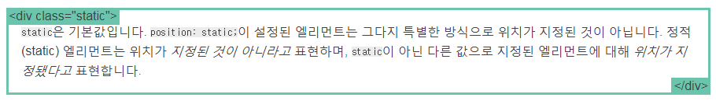
CSS Position
static
relative
fixed
absolute
Notes:
정적(static) 엘리먼트는 위치가 지정된 것이 아니라고 표현하며, static이 아닌 다른 값으로 지정된 엘리먼트에 대해 위치가 지정됐다고 표현합니다.

Slide 29
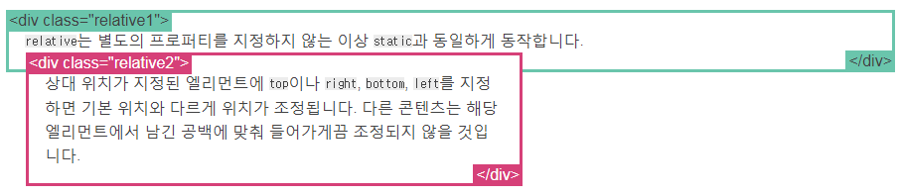
CSS Position - relative
container
div {
display: block;
}
.relative2 {
position: relative;
top: -20px;
left: 20px;
background-color: white;
width: 500px;
}

Slide 30
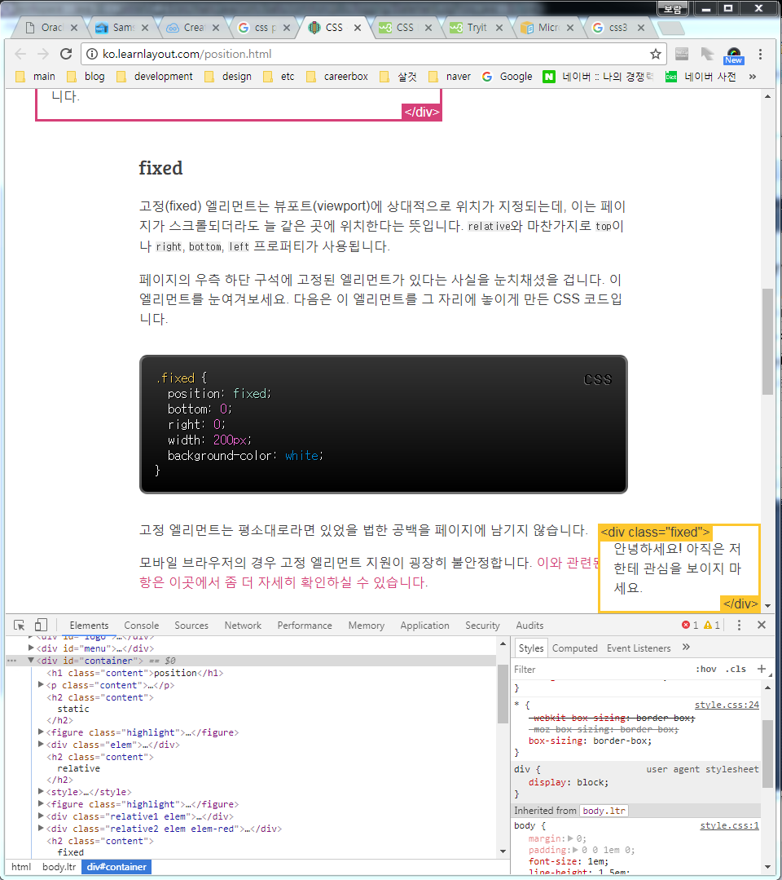
CSS Position - fixed
.fixed {
position: fixed;
bottom: 0;
right: 0;
width: 200px;
background-color: white;
}

Slide 31
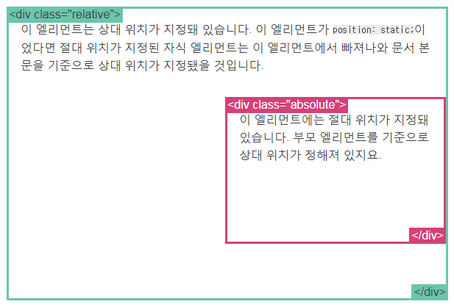
CSS Position - absolute
.relative {
position: relative;
width: 600px;
height: 400px;
}
.absolute {
position: absolute;
top: 120px;
right: 0;
width: 300px;
height: 200px;
}

Slide 32
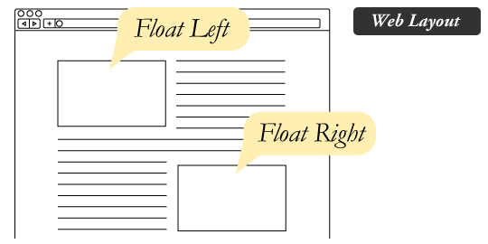
CSS Float & Clear
left
right
none

Slide 33
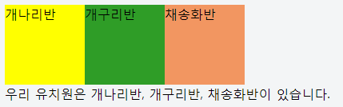
CSS Float & Clear
div {
float: left;
width:100px;
height: 100px;
}
p {
clear: left;
}
<body>
<div id="a">개나리반</div>
<div id="b" >개구리반</div>
<div id="c">채송화반</div>
<p>
우리 유치원은 개나리반, 개구리반, 채송화반이 있습니다.
</p>
</body>

Slide 34
CSS Align
<p>
.align-left { text-align: left; }
.align-center { text-align: center; }
.align-right { text-align: right; }
.align-justify { text-align: justify; } text-align
block 요소 안에 있는 inline 요소를 정렬

Slide 35
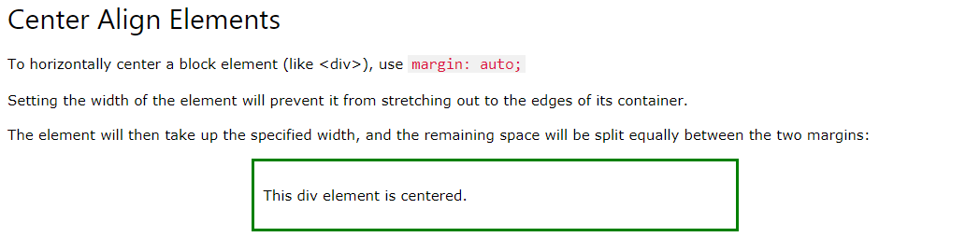
CSS Align
<div>
margin: auto;

Slide 36
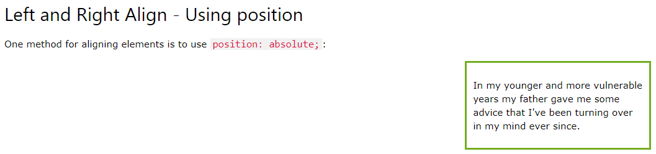
CSS Align
.right { position: absolute; right: 0px; width: 300px; border: 3px solid #73AD21; padding: 10px; }

Slide 37
CSS Align
inline 요소의 수직 정렬
vertical-align
Using padding
Using line-height
Using position & transform
.center p { margin: 0; position: absolute; top: 50%; left: 50%; transform: translate(-50%, -50%); }

Slide 38
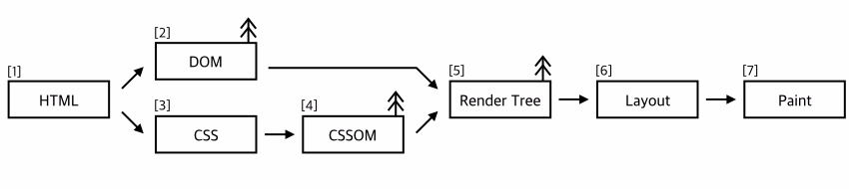
브라우저는 웹페이지를 어떻게 그리나요?

Slide 39
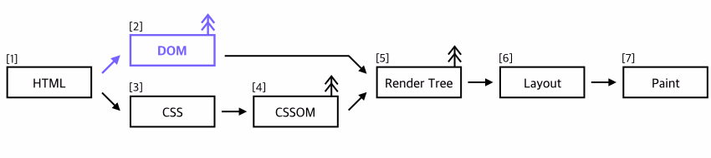
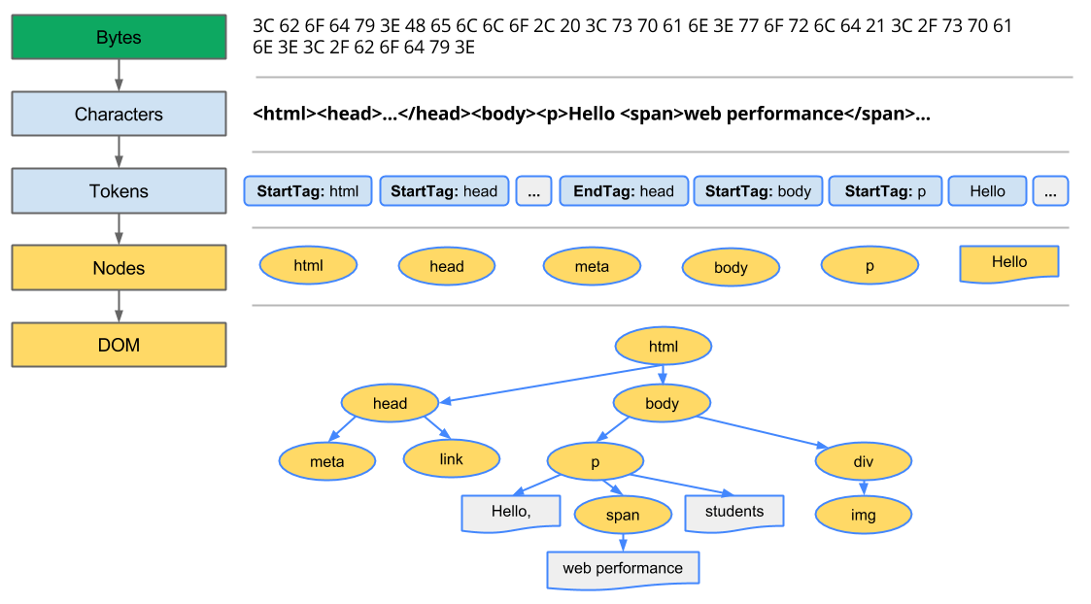

Slide 40
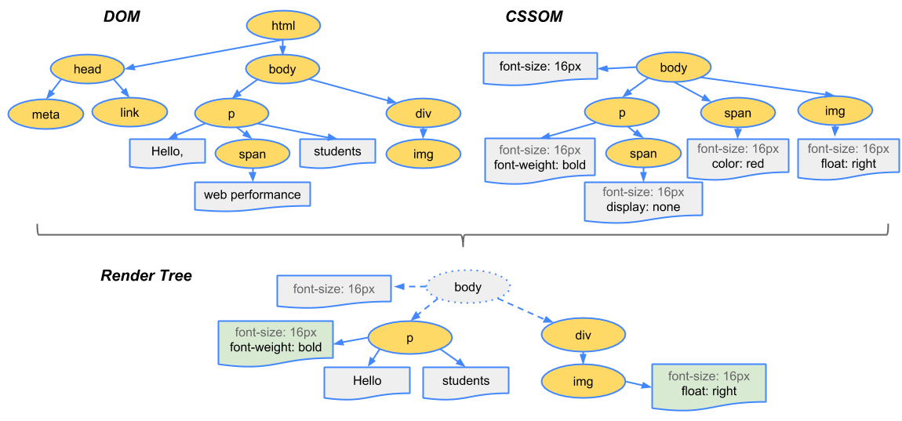

Slide 41
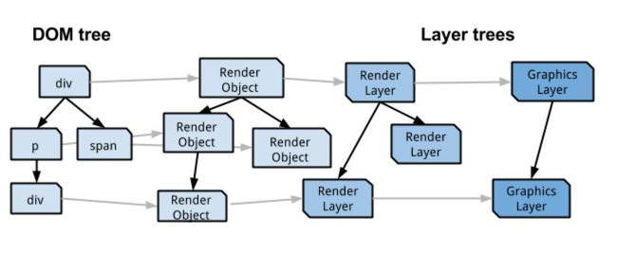
Notes:
- CSS 3D Transform(translate3d, preserve-3d 등)이나 perspective 속성이 적용된 경우 - <video> 또는 <canvas> 요소 - CSS3 애니메이션함수나 CSS 필터 함수를 사용하는 경우 - 자식 요소가 레이어로 구성된 경우 - z-index 값이 낮은 형제 요소가 레이어로 구성된 경우

